Slide 1
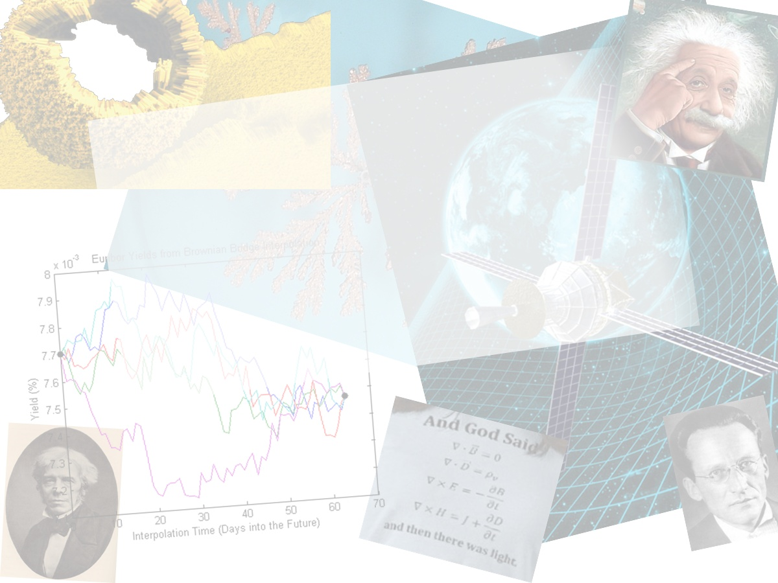
复习课+习题课

Slide 2



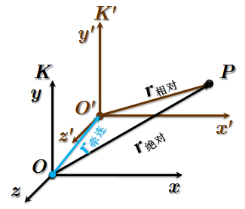
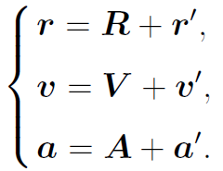


相对运动
相对平动
  只对平动正确：绝对量等于牵连量加相对量

Slide 3
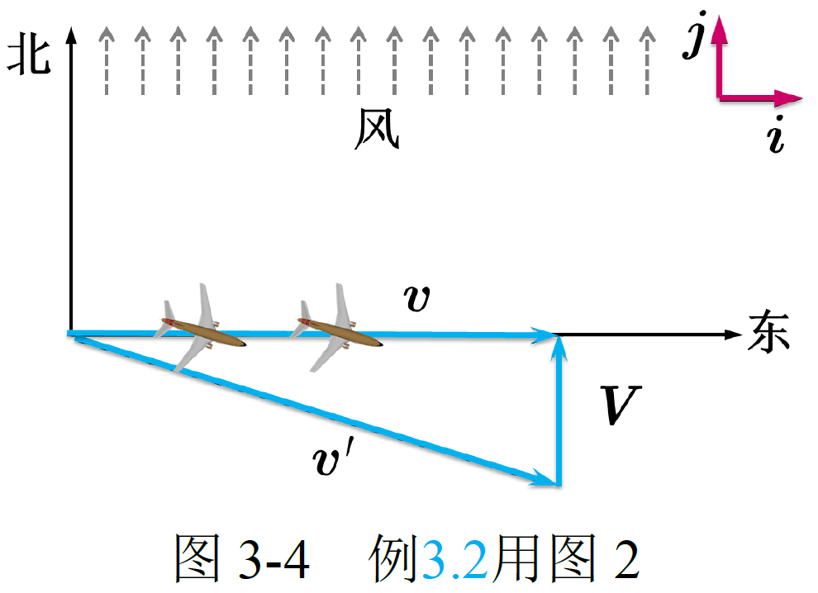
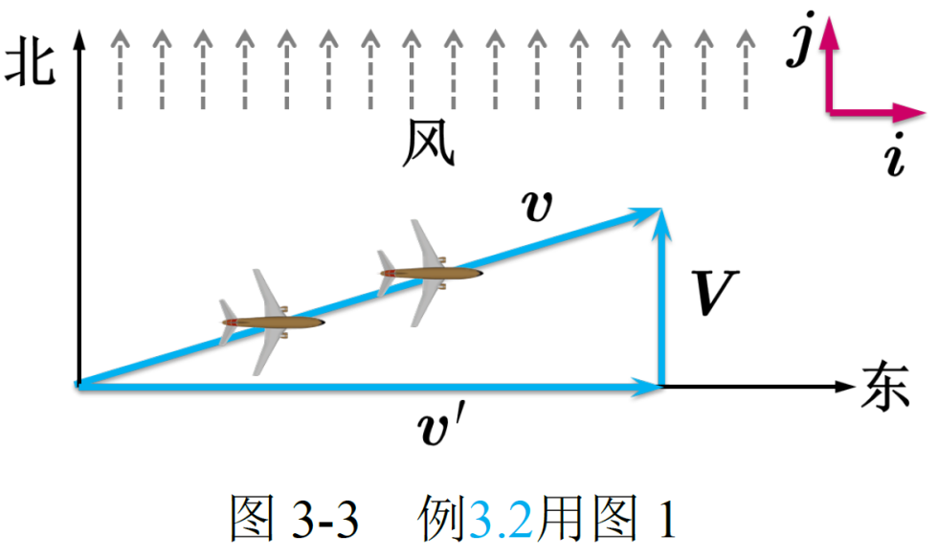

相对运动
  例3.2 如图3-3所示,飞机上的罗盘显示机头指向正东,空气流速表的读数为215km/h (相对于风),此时风向正北,风速65km/h (相对于地面).(1) 求飞机相对于地面的速度.(2) 若飞行员想朝正东飞行,并保持空气流速表的读数不变,机头应指向什么方位?
    这类题关键是确定谁是“绝对”参考系,谁是“相对”参考系,谁是牵连量.飞机为质点,地面为K系,与空气一起运动的参考系为K'系.
Notes:
空气流速表，得到的速度和方向，都是相对于风的。相对于风，机头指向正东。
风的速度和方向，是地面通知飞机的。
根据绝对速度、相对速度和牵连速度的关系，可以把右边这个图画出来。
然后，根据这个直角三角形，可以得到结果。

Slide 4
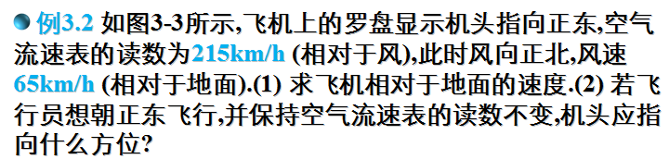
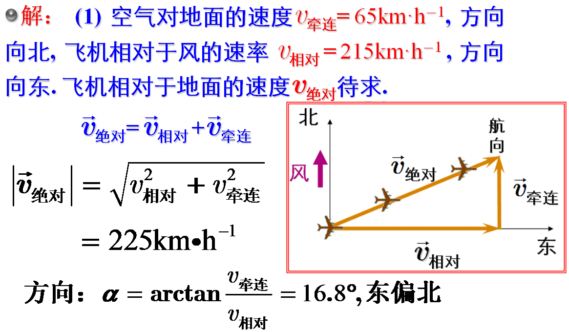
相对运动

Slide 5
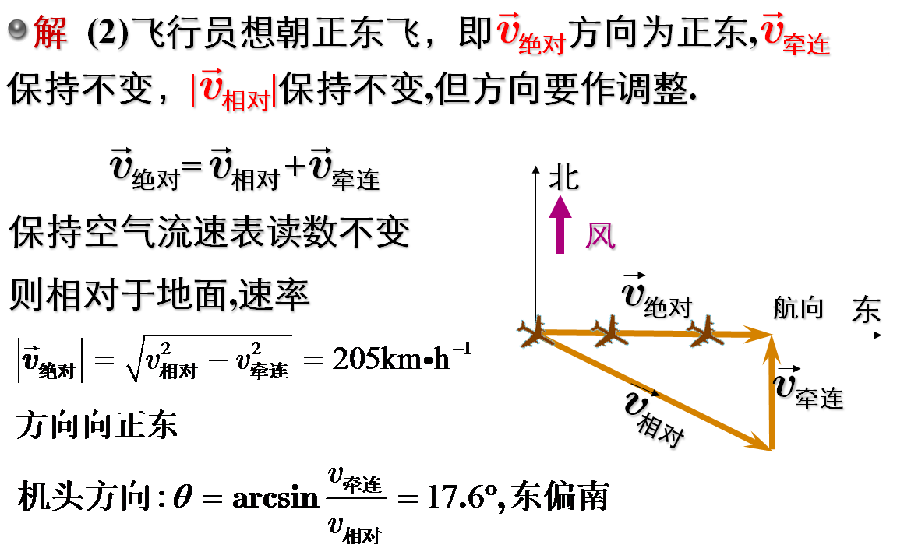
相对运动

